Slide 1


ЗАБАЙКАЛЬСКИЙ ГОСУДАРСТВЕННЫЙ УНИВЕРСИТЕТ
ВОЕННЫЙ УЧЕБНЫЙ ЦЕНТР
Тема 2. Занятие 1. Лекция
СРЕДСТВА ИНДИВИДУАЛЬНОЙ ЗАЩИТЫ И ПОЛЬЗОВАНИЕ ИМИ

Slide 2

ЛИТЕРАТУРА
2
1. Литература:
а) основная:
Боевой устав Сухопутных войск, ч. 3 (взвод, отделение, танк). - М.: Воениздат, 2013. - 206с.
2. Тактика. Военно-научный труд. - М.: Воениздат,1989. - 495 с.
3. Учебник сержанта мотострелковых войск. Воениздат, 2003 г.
4. Наставление по защите войск от ОМП. - М.: Воениздат, 1989. - 216с.
5.Защита от оружия массового поражения. Справочник. - М.: Воениздат, 1984. - 156с.
б) дополнительная:
1. Технические средства обучения: ПК-1, мультимедийный проектор - 1.
2. Наглядные пособия: электронные слайды по вопросам занятия (презентация к лекции).
3. Материальная часть: экран, классная доска, цветные мелки, указка, рабочие тетради студентов, средства защиты органов дыхания: противогазы ПМГ-2 (ПМК, ПМК-2).

Slide 3

УЧЕБНЫЕ ВОПРОСЫ
3
1. Назначение и устройство фильтрующего противогаза и респиратора. Подбор лицевой части, сборка, проверка исправности, укладка противогаза и респиратора в сумку.
2. Правила пользования противогазом, респиратором и средствами защиты органов дыхания от окиси углерода. Изучение условий и порядка выполнения нормативов Н – РХБЗ – 1,2.

Slide 4
1 Учебный вопрос. Назначение и устройство фильтрующего противогаза и респиратора.
4
Фильтрующий противогаз состоит из лицевой части (маски или шлем-маски) и фильтрующе-поглощающей коробки, которые соединены между собой непосредственно или с помощью соединительной трубки.
В комплект противогаза входят также сумка и незапотевающие пленки, а также, в зависимости от типа противогаза, могут входить мембраны переговорного устройства, трикотажный гидрофобный чехол, накладные утеплительные манжеты, водонепроницаемый мешок, крышка фляги с клапаном и бирка.
Принцип действия противогазов основан на изоляции лица, глаз и органов дыхания человека от окружающей среды и очистке вдыхаемого воздуха от токсичных аэрозолей и паров в фильтрующе-поглощающей коробке (ФПК).
Воздух в фильтрующе-поглощающих коробках очищается противоаэрозольным фильтром от аэрозолей, а затем в слое поглотителя (шихты) - от газов и паров боевых токсических химических веществ.

Slide 5
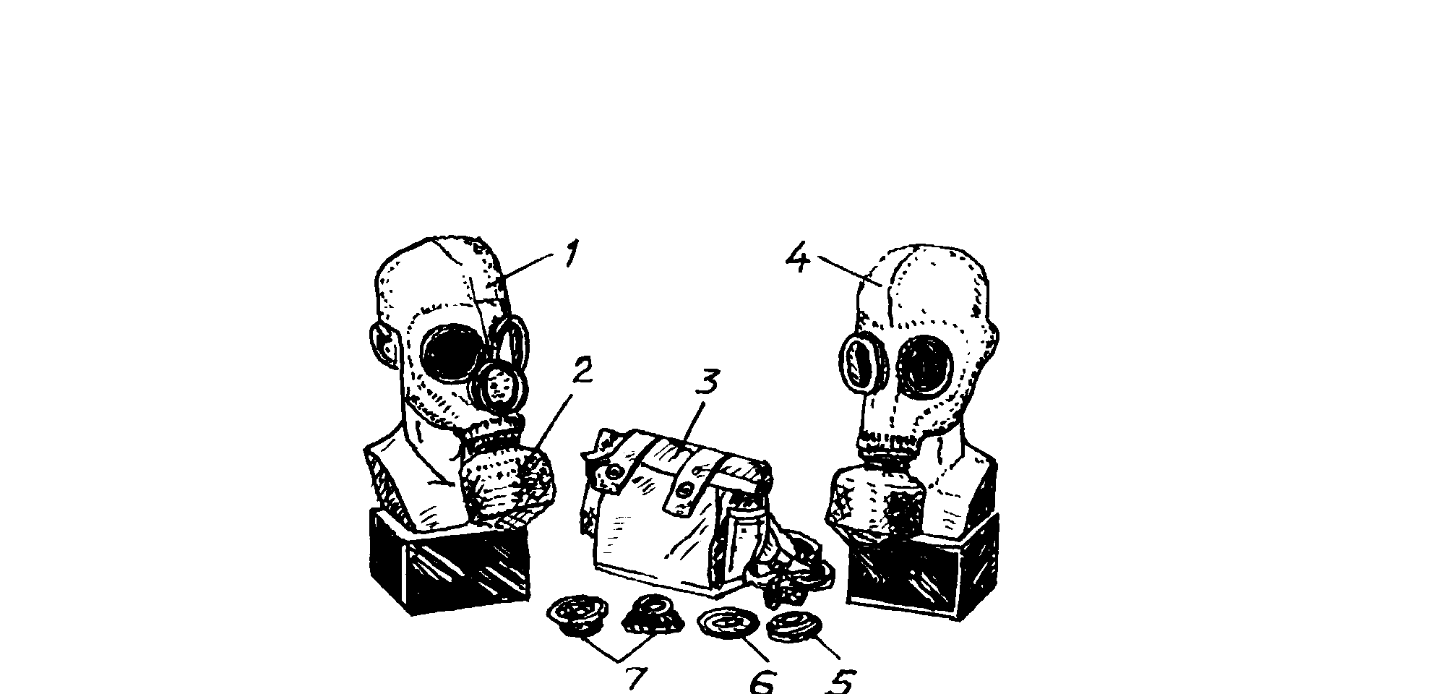
1 Учебный вопрос. Назначение и устройство фильтрующего противогаза и респиратора.
5
Противогаз ПМГ-2
1 - шлем-маска ШМ-66Му;
2 - фильтрующе-поглощающая коробка ЕО-62К в чехле;
3 - сумка;
4 - шлем-маска ШМ-62;
5 - не запотевающие пленки;
6-мембраны переговорного устройства для ШМ-66Му;
7-накладные утеплительные манжеты
Противогаз ПМГ-2 комплектуется:
1. фильтрующе-поглощающей коробкой ЕО-62К ;
2. шлем-масками ШМ-62 и ШМ-66Му (имеет переговорное устройство) .
Шлем-маска ШМ-66Му. Маркировка на лицевую часть ШМ-66Му нанесена в виде выпуклого оттиска от пресс-формы: в подбородочной части в круге цифрой указан рост шлем-маски, две последние цифры года изготовления, квартал (точками), условное обозначение предприятия-изготовителя (буквой), номер пресс-формы.

Slide 6
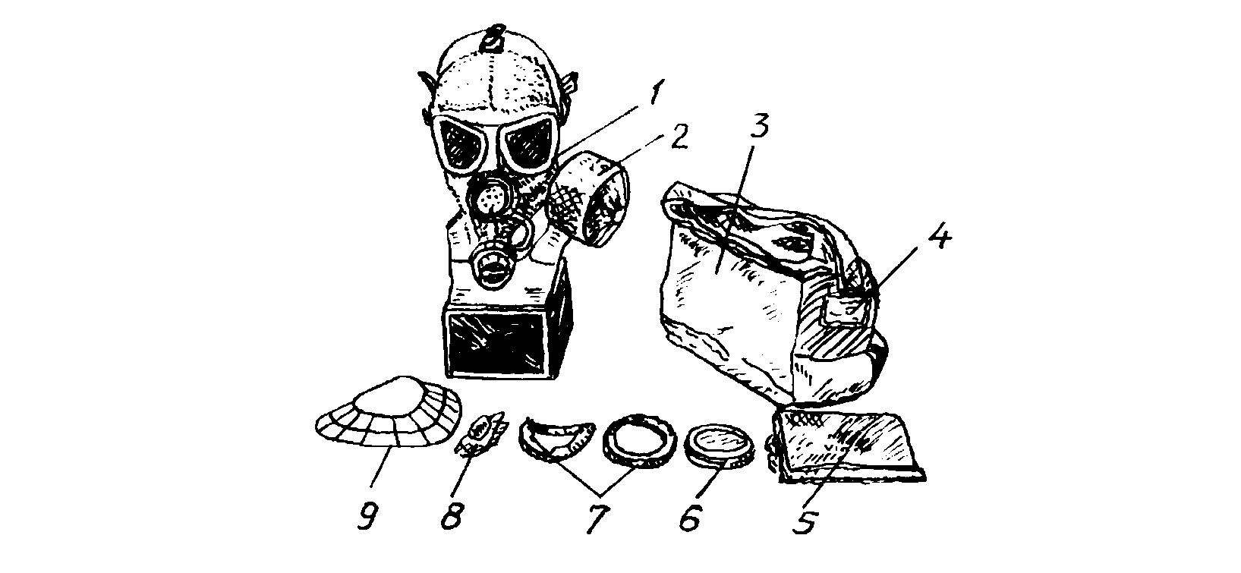
1 Учебный вопрос. Назначение и устройство фильтрующего противогаза и респиратора.
6
Противогаз ПМК
Противогаз ПМК комплектуется фильтрующе-поглощающей коробкой ЕО.1.08.01 и маской М-80. Комплектность противогаза и его внешний вид показаны на рисунке.
Маски М-80 выпускают с левосторонним (90 %) и правосторонним (10 %) расположением узла присоединения ФПК.
1 - маска М-80;
2 - коробка ЕО.1.08.01 в чехле;
3- сумка;
4 - бирка:
5 - водонепроницаемый мешок;
6 - не запотевающие пленки;
7 - утеплительные манжеты;
8 - крышка фляги с клапаном;
9 – вкладыш

Slide 7
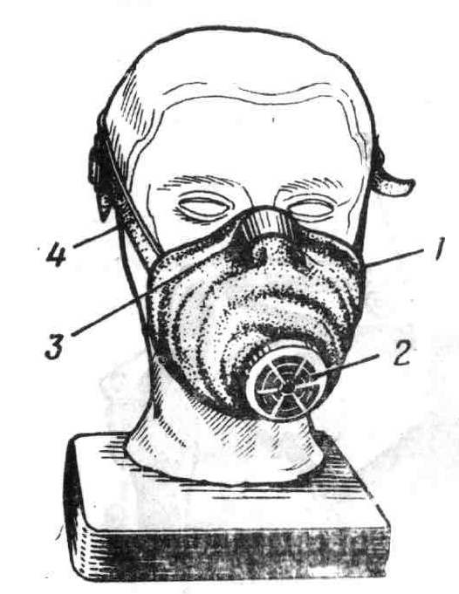
1 Учебный вопрос. Назначение и устройство фильтрующего противогаза и респиратора.
7
Респиратор Р-2 предназначен для защиты органов дыхания от радиоактивной и грунтовой пыли.
Респиратор не обогащает вдыхаемый воздух кислородом, поэтому его можно применять в атмосфере, содержащей не менее 17 % кислорода (по объему). Респиратор не защищает от токсичных газов и паров.
Фильтрующая полумаска респиратора Р-2 изготовлена из трех слоев различных материалов.
Внешний слой – пенополиуретан защитного цвета, внутренний – воздухонепроницаемая полиэтиленовая пленка с вмонтированными двумя клапанами вдоха. Между пенополиуретаном и пленкой расположен слой фильтрующего материала из полимерных волокон. Клапан выдоха размещен в передней части полумаски и закрыт снаружи экраном. Респиратор имеет носовой зажим, предназначенный для поджима полумаски к лицу в области переносицы.
1 – полумаска;
2 – клапан выдоха;
3 – носовой зажим;
4 – наголовник.

Slide 8
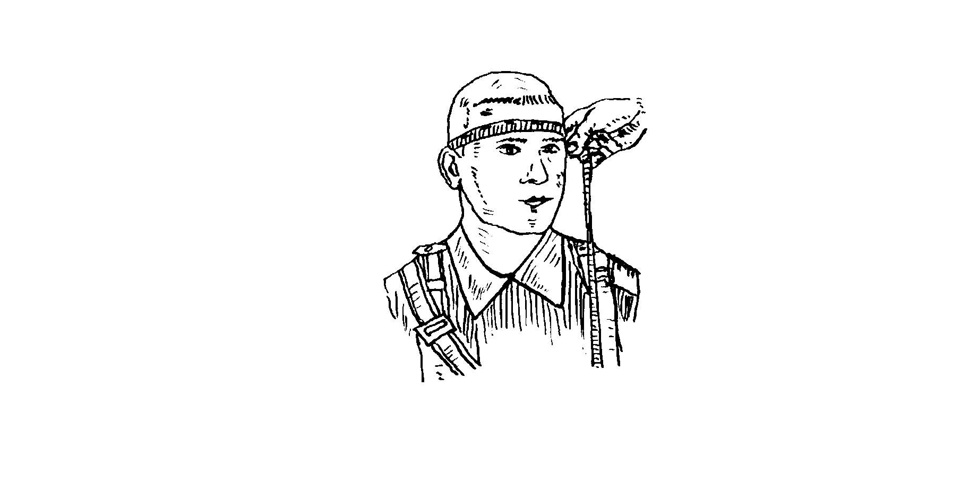
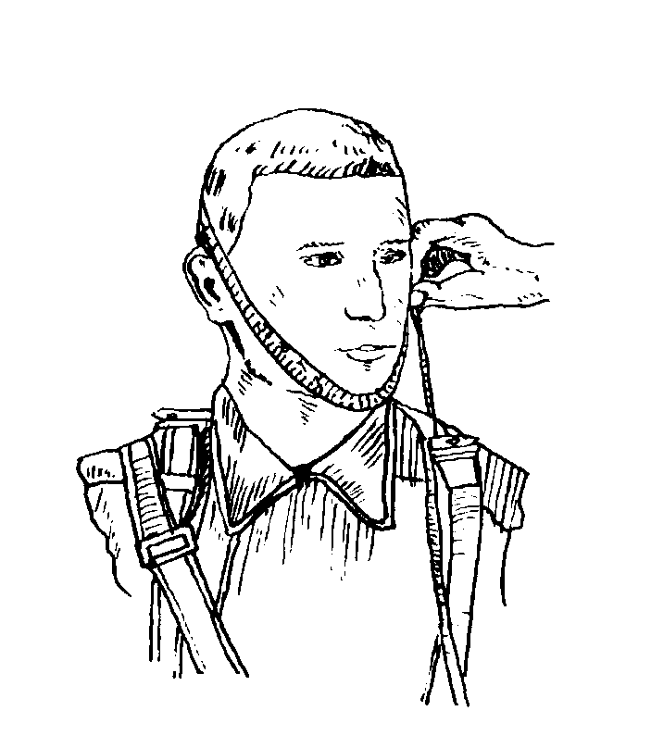
Порядок подбора штатных средств индивидуальной защиты мотострелковых подразделений, их проверки и эксплуатации.
8
Индивидуальный подбор средств защиты осуществляется в подразделениях по результатам антропометрических измерений с последующим закреплением средств защиты за каждым военнослужащим.
Подбор и подготовка к использованию фильтрующих противогазов
Подбор шлем-масок противогазов ПМГ (малого габарита) -2 осуществляют по результатам замера вертикального обхвата головы.
Подбор масок противогазов ПМК (масочные коробочные) и ПМК-2 осуществляют по величине вертикального и горизонтального обхватов головы.
Результаты всех измерений округляют до 0,5 см.

Slide 9
Таблица соответствия размеров противогаза и головы
9
По сумме двух измерений определяют типоразмер (рост маски и номера упоров лямок наголовника со стороны концов) маски в соответствии с ростовочными интервалами, приведенными в таблице.
Лицевая часть | Рост лицевой части
 | 0 | 1 | 2 | 3 | 4
ШМ-41Му, ШМ-62 | 63 и менее | 63,5–65,5 | 66–68 | 68,5–70,5 | 71 и более
ШМ-66Му | 63 и менее | 63,5–65,5 | 66–68 | 68,5 и более | –
Подбор масок противогазов ПМК и ПМК-2 по сумме измерений вертикального и горизонтального обхватов головы
Сумма измерений, см | Рост маски | Номер упора лямок наголовника со стороны концов
 |  | лобной | височных | щечных
118,5 и менее | 1 | 4 | 8 | 6
119–121 | 1 | 3 | 7 | 6
121,5–123,5 | 2 | 3 | 7 | 6
124–126 | 2 | 3 | 6 | 5
126,5–128,5 | 3 | 3 | 6 | 5
131,5 и более | 3 | 3 | 4 | 3

Slide 10
Подбор и подготовка к использованию респиратора Р-2
10
Подбор респиратора по росту производят в зависимости от высоты лица h, см, способ измерения которой показан на рисунке: высота лица менее 10,9 см соответствует 1 росту, высоте лица 11 – 11,9 см соответствует 2 рост, высоте лица 12 см и более соответствует 3 рост респиратора.
После подбора респиратора произвести его подгонку и проверку плотности прилегания полумаски.
Для подгонки респиратора необходимо:
- вынуть респиратор из пакета и проверить его исправность;
- надеть полумаску на лицо так, чтобы подбородок и нос разместились внутри ее;
- одну нерастягивающуюся лямку наголовника расположить на теменной части головы, а другую - на затылочной;
- при необходимости с помощью пряжек отрегулировать длину эластичных лямок;
- прижать концы носового зажима к носу.
При надевании респиратора не следует сильно прижимать полумаску к лицу и сильно отжимать носовой зажим.
Для проверки плотности прилегания надетой полумаски к лицу взять экран большим и указательным пальцами одной руки, зажать отверстие в экране ладонью другой руки и сделать легкий выдох. Если при этом по линии прилегания респиратора к лицу воздух не выходит, а лишь несколько раздувает полумаску, респиратор надет правильно. Если воздух проходит в области крыльев носа, то необходимо плотнее прижать к носу концы носового зажима. Если герметично надеть респиратор не удается, необходимо заменить его респиратором другого роста.

Slide 11
2 Учебный вопрос. Правила пользования противогазом, респиратором и средствами защиты органов дыхания
11
Противогаз носят в трех положениях: «походном», «наготове» «боевом».
Для перевода противогаза в «походное» положение необходимо:
надеть сумку с противогазом через правое плечо так, чтобы она находилась на левом боку и клапан ее был обращен от себя;
подогнать с помощью передвижной пряжки длину плечевого ремня так, чтобы верхний край сумки был на уровне поясного ремня;
отстегнуть клапан сумки, вынуть противогаз, проверить надежность присоединения ФПК к лицевой части, состояние стекол очкового узла и клапанов выдоха, грязные стекла протереть, утратившие прозрачность незапотевающие пленки заменить;
уложить противогаз в сумку и застегнуть ее;
сдвинуть сумку с противогазом назад, чтобы при ходьбе она не мешала движению руки и при необходимости закрепить противогаз на туловище с помощью поясной тесьмы.

Slide 12
Правила пользования фильтрующими противогазами
12
Для перевода противогаза в положение «наготове» необходимо:
расстегнуть клапан сумки (у противогаза ПМГ-2 сумку не расстегивать);
закрепить противогаз поясной тесьмой на туловище;
ослабить подбородочный ремень стального шлема (плечевой ремень сумки располагают, как правило, под лямками вещевого мешка, но поверх ремней снаряжения и держателей плаща ОП-1М).
В «боевое» положение противогаз переводят по сигналу «Химическая тревога», по команде «Газы», а также самостоятельно.
Для перевода противогаза ПМГ-2 в «боевое» положение необходимо:
задержать дыхание, закрыть глаза, при необходимости положить оружие;
снять стальной шлем и головной убор;
вынуть противогаз, взять шлем-маску обеими руками за утолщение края у нижней части так, чтобы большие пальцы ладони были снаружи, а остальные внутри ее;
приложить нижнюю часть шлем-маски под подбородок и резким движением рук вверх и назад натянуть шлем-маску на голову так, чтобы не было складок, а очковый узел располагался против глаз;
устранить перекос и складки, если они образовались при надевании шлем-маски, сделать полный выдох, открыть глаза и возобновить дыхание.
По окончании использования противогаза в «боевом» положении снять его по команде «Противогаз снять» или «Средства защиты снять».
Порядок снятия противогаза, зараженного капельно-жидкими БТХВ, следующий. При подозрении на заражение надетого противогаза аэрозолем или каплями БТХВ немедленно, не снимая противогаза, продегазировать его с использованием ИПП.

Slide 13
Норматив №1 «Надевание противогаза или респиратора»
13
Условия (порядок) выполнения норматива | Оценка по времени
 | отлично | хорошо | удовлет-ворительно
Обучаемые в составе подразделения находятся на позиции, в боевой или специальной технике, ведут боевые действия, отдыхают на привале и т.п. Противогазы и респираторы в походном положении. Неожиданно подается команда «Газы» или «Респиратор надеть». Обучаемые надевают противогазы или респираторы. Время отсчитывается от момента подачи команды до возобновления дыхания после надевания противогаза (респиратора). Оценка снижается на один балл, если: - при надевании противогаза обучаемый не закрыл глаза и не задержал дыхание или после надевания не сделал полный выдох; - шлем-маска (маска) надета с перекосом или перекручена соединительная трубка; - концы носового зажима респиратора не прижаты к носу. Оценка ставится «неудовлетворительно», если допущено образование таких складок или перекосов, при которых наружный воздух может проникать под шлем-маску (маску)
 | Надевание противогаза
 | Военнослужащий
 | 7 | 8 | 10
 | Отделение
 | 8 | 9 | 11
 | Взвод
 | 9 | 10 |  | 12
 | Надевание респиратора
 | Военнослужащий
 | 11 | 12 |  | 14
 | Отделение
 | 12 | 13 |  | 15
 | Взвод
 | 13 | 14 |  | 17

Slide 14
Задание на самостоятельную подготовку:
19
Следующее занятие: занятие тема № 2, занятие № 2
Задание на самостоятельную работу:
1. Доработать конспекты занятий с использованием рекомендованной литературы.
2. Подготовиться к проверке знаний по вопросам пройденного материала.
3. Подготовить материал к следующему занятию.
4. Иметь рабочие тетради, канцелярские принадлежности.
5. В ходе тренажей отработать нормативы:
Н-РХБЗ- 1, 2, 4а, 4б.

